Slide 1
သင့်ကလေးကို ကာကွယ်ပါ။ သင့် ပတ်ဝန်းကျင်ကို ကာကွယ်ပါ။
United Healthcare College of Public Health
COVID-19

Slide 2
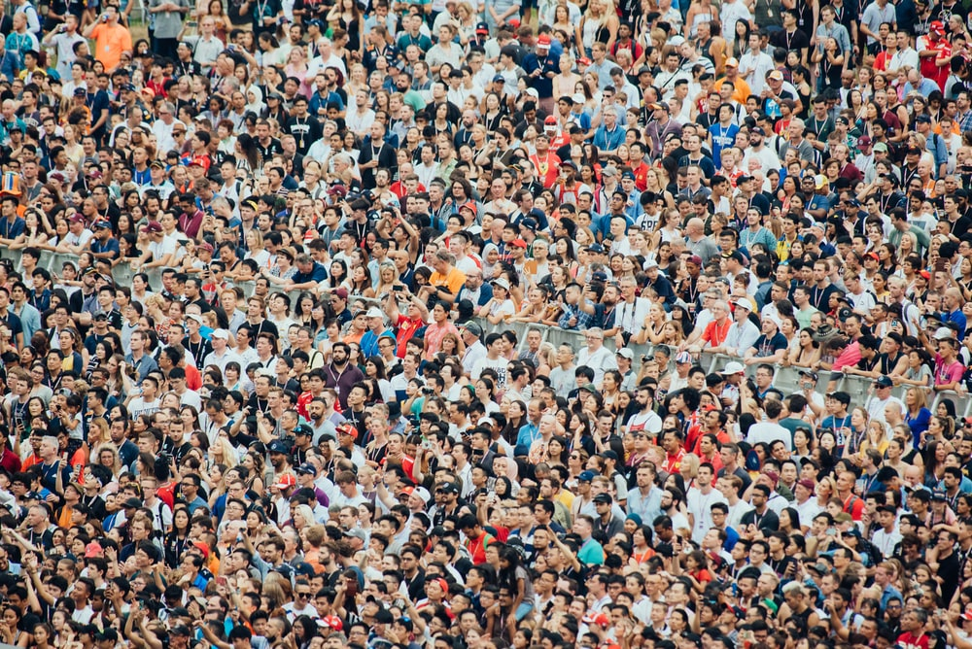
COVID-19 ကာကွယ်ဆေးသည် ဘေးကင်းပြီး ထိရောက်မှုရှိပါသည်။
အမေရိကန်သမိုင်းတလျှောက် မည်သည့်ဆေးမျှ ယခုဆေးလောက် ဘေးကင်းမှုအတွက် စမ်းသပ်စစ်ဆေးခြင်း မပြုရသေးပါ။
ကာကွယ်ဆေးက သင့်ကို
COVID-19 ရောဂါ မဖြစ်စေနိုင်ပါ။
ကာကွယ်ဆေးထိုးခြင်းသည် COVID-19 ကူးစက်ခံရခြင်းထက် ပိုမိုဘေးကင်းပါသည်။
Notes:
COVID-19 ကာကွယ်ဆေးသည် ဘေးကင်းပြီး ထိရောက်မှုရှိပါသည်။
အမေရိကန်သမိုင်းတလျှောက် မည်သည့်ဆေးမျှ ယခုဆေးလောက် ဘေးကင်းမှုအတွက် စမ်းသပ်စစ်ဆေးခြင်း မပြုရသေးပါ။
ကာကွယ်ဆေးက သင့်ကို COVID-19 ရောဂါ မဖြစ်စေနိုင်ပါ။
ကာကွယ်ဆေးထိုးခြင်းသည် COVID-19 ကူးစက်ခံရခြင်းထက် ပိုမိုဘေးကင်းပါသည်။

Slide 3
COVID-19 ကာကွယ်ဆေးသည် ဘေးကင်းပြီး ထိရောက်မှုရှိပါသည်။
ကာကွယ်ဆေးကို အသက်အရွယ်စုံ၊ လူမျိုးစုံ ထောင်ပေါင်းများစွာဖြင့် စမ်းသပ်ခဲ့ပြီး ဘေးကင်းကြောင်း သက်သေပြပြီး ဖြစ်ပါသည်။
COVID-19 ကာကွယ်ဆေးက သင့် မျိုးဗီဇ DNA ကို မပြောင်းလဲစေပါ။
Notes:
COVID-19 ကာကွယ်ဆေးသည် ဘေးကင်းပြီး ထိရောက်မှုရှိပါသည်။
ကာကွယ်ဆေးကို အသက်အရွယ်စုံ၊ လူမျိုးစုံ ထောင်ပေါင်းများစွာဖြင့် စမ်းသပ်ခဲ့ပြီး ဘေးကင်းကြောင်း သက်သေပြပြီး ဖြစ်ပါသည်။
COVID-19 ကာကွယ်ဆေးက သင့် မျိုးဗီဇ DNA ကို မပြောင်းလဲစေပါ။

Slide 4
COVID-19 ကာကွယ်ဆေးသည် ဘေးကင်းပြီး ထိရောက်မှုရှိပါသည်။
ကာကွယ်ဆေးသည် မျိုးဆက်ပွားခြင်း/ ကိုယ်ဝန်ဆောင်ခြင်းအပေါ် သက်ရောက်မှုရှိကြောင်း အထောက်အထားမရှိပါ။
ကိုယ်ဝန်ဆောင်အမျိုးသမီးများသည် မိမိတို့၏ ဆရာဝန်နှင့် ကာကွယ်ဆေးထိုးသင့် မထိုးသင့် တိုင်ပင်ပါ။
Notes:
COVID-19 ကာကွယ်ဆေးသည် ဘေးကင်းပြီး ထိရောက်မှုရှိပါသည်။
ကာကွယ်ဆေးသည် မျိုးဆက်ပွားခြင်း/ ကိုယ်ဝန်ဆောင်ခြင်းအပေါ် သက်ရောက်မှုရှိကြောင်း အထောက်အထားမရှိပါ။
ကိုယ်ဝန်ဆောင်အမျိုးသမီးများသည် မိမိတို့၏ ဆရာဝန်နှင့် ကာကွယ်ဆေးထိုးသင့် မထိုးသင့် တိုင်ပင်ပါ။

Slide 5
ကာကွယ်ဆေးတွင် အောက်ပါတို့ မပါဝင်ပါ။
ကြာရှည်အထားခံဆေးများ
ဥ
ဝက်သားနှင့် ဆက်စပ်ထုတ်ကုန်များ
ကျွဲကော် (Gelatin)
ရာဘာ (Latex)
COVID-19 ဗိုင်းရပ်စ် ပိုးအရှင်
Notes:
ကာကွယ်ဆေးတွင် အောက်ပါတို့ မပါဝင်ပါ။
ကြာရှည်အထားခံဆေးများ
ဥ
ဝက်သားနှင့် ဆက်စပ်ထုတ်ကုန်များ
ကျွဲကော် (Gelatin)
ရာဘာ (Latex)
COVID-19 ဗိုင်းရပ်စ် ပိုးအရှင်

Slide 6
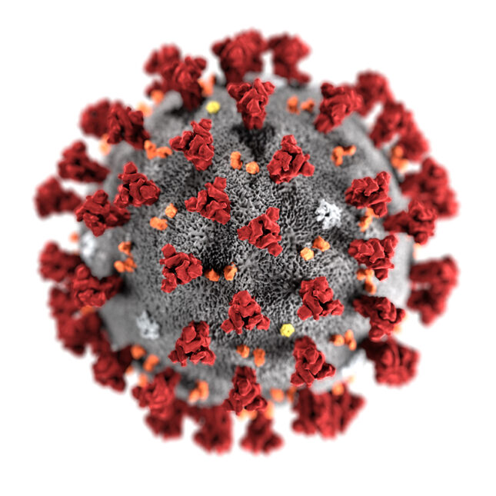
ကာကွယ်ဆေးသည် ကလေးများနှင့် လူငယ်များ အပါအဝင် လူတိုင်းကို ကာကွယ်ပေးပါသည်။
COVID-19 မျိုးကွဲအသစ်များ ဖြစ်ပွား နေပါသည်။ ထိုအထဲတွင် ပိုမိုပြန့်ပွားရန် လွယ်ကူပြီး ပိုမိုပြင်းထန်သည့် ရောဂါလက္ခဏာများ ဖြစ်စေသော Delta မျိုးကွဲလည်း ပါဝင်ပါသည်။
ကာကွယ်ဆေးများသည် Delta ကဲ့သို့သော မျိူးကွဲများမှ ကာကွယ်ပေးပါသည်။
Notes:
ကာကွယ်ဆေးသည် ကလေးများနှင့် လူငယ်များ အပါအဝင် လူတိုင်းကို ကာကွယ်ပေးပါသည်။
COVID-19 မျိုးကွဲအသစ်များ ဖြစ်ပွား နေပါသည်။ ထိုအထဲတွင် ပိုမိုပြန့်ပွားရန် လွယ်ကူပြီး ပိုမိုပြင်းထန်သည့် ရောဂါလက္ခဏာများ ဖြစ်စေသော Delta မျိုးကွဲလည်း ပါဝင်ပါသည်။
ကာကွယ်ဆေးများသည် Delta ကဲ့သို့သော မျိူးကွဲများမှ ကာကွယ်ပေးပါသည်။

Slide 7
ကလေးများနှင့် လူငယ်များကို ကာကွယ်ဆေး ထိုးခြင်းသည် လူမှုအသိုင်းအဝန်း တစ်ခုလုံးကို ကာကွယ်ရာ ရောက်ပါသည်။
တစ်စုံတစ်ဦးသည် ကာကွယ်ဆေး ထိုးပြီး ပါက အခြားသူများထံသို့ COVID-19 ကူးစက်ရန် ပိုမို ခက်ခဲ သွားပါသည်။
ကလေးများနှင့် အရွယ်ရောက်သူများ ကာကွယ်ဆေး ပိုမိုထိုးပြီးခြင်းသည် ကျောင်းများနှင့် စီးပွားရေးလုပ်ငန်းများ ဖွင့်လှစ် လည်ပတ်ရန် ပိုမိုလွယ်ကူစေ ပါသည်။
Notes:
ကလေးများနှင့် လူငယ်များကို ကာကွယ်ဆေး ထိုးခြင်းသည် လူမှုအသိုင်းအဝန်း တစ်ခုလုံးကို ကာကွယ်ရာ ရောက်ပါသည်။
တစ်စုံတစ်ဦးသည် ကာကွယ်ဆေး ထိုးပြီး ပါက အခြားသူများထံသို့ COVID-19 ကူးစက်ရန် ပိုမို ခက်ခဲ သွားပါသည်။
ကလေးများနှင့် အရွယ်ရောက်သူများ ကာကွယ်ဆေး ပိုမိုထိုးပြီးခြင်းသည် ကျောင်းများနှင့် စီးပွားရေးလုပ်ငန်းများ ဖွင့်လှစ် လည်ပတ်ရန် ပိုမိုလွယ်ကူစေ ပါသည်။

Slide 8
အချို့ကာကွယ်ဆေးများကို နှစ်ကြိမ်ထိုးရန် လိုအပ်ပြီး အချို့မှာ တစ်ကြိမ်သာထိုးရန် လိုအပ်ပါသည်။
နှစ်ကြိမ်ထိုးရန်လိုအပ်သော ကာကွယ်ဆေးအတွက်
ပထမအကြိမ် ဆေးထိုးခြင်းသည် သင့်ခန္ဓာကိုယ်ကို အဆင်သင့် ဖြစ်စေပါသည်။
ဒုတိယအကြိမ် ဆေးထိုးခြင်းကို ရက်သတ္တပတ် အနည်းငယ် အကြာတွင် ပြုလုပ်ပါသည်။ သင့်တွင် ကာကွယ်နိုင်စွမ်း အပြည့်အဝရှိကြောင်း သေချာစေရန်ဖြစ်ပါသည်။
သင့်တွင် ကာကွယ်နိုင်စွမ်း အပြည့်အဝရရှိစေရန်အတွက် ကာကွယ်ဆေးနှစ်ကြိမ်လုံးထိုးရန် အရေးကြီးပါသည်။
Notes:
အချို့ကာကွယ်ဆေးများကို နှစ်ကြိမ်ထိုးရန်လိုအပ်ပြီး အချို့မှာ တစ်ကြိမ်သာထိုးရန် လိုအပ်ပါသည်။
နှစ်ကြိမ်ထိုးရန်လိုအပ်သော ကာကွယ်ဆေးအတွက်
ပထမအကြိမ် ဆေးထိုးခြင်းသည် သင့်ခန္ဓာကိုယ်ကို အဆင်သင့် ဖြစ်စေပါသည်။
ဒုတိယအကြိမ် ဆေးထိုးခြင်းကို ရက်သတ္တပတ် အနည်းငယ် အကြာတွင် ပြုလုပ်ပါသည်။ သင့်တွင် ကာကွယ်နိုင်စွမ်း အပြည့်အဝရှိကြောင်း သေချာစေရန်ဖြစ်ပါသည်။
သင့်တွင် ကာကွယ်နိုင်စွမ်း အပြည့်အဝရရှိစေရန်အတွက် ကာကွယ်ဆေးနှစ်ကြိမ်လုံးထိုးရန် အရေးကြီးပါသည်။

Slide 9
အပျော့စား ဘေးထွက်ဆိုးကျိုးတို့သည် ပုံမှန် သာ ဖြစ်ပါသည်။
ဘေးထွက်ဆိုးကျိုးများက သင့်ထံတွင် COVID-19 ရှိသည်ဟု မဆိုလိုပါ။
ဘေးထွက်ဆိုးကျိုးဖြစ်ရခြင်းမှာ ကာကွယ်ဆေးက သင့်ခန္ဓာကိုယ်အား COVID-19 ကို မည်သို့တိုက်ထုတ်ရမည်ကို သင်ပေးနေသောကြောင့် ဖြစ်သည်။
ဘေးထွက်ဆိုးကျိုးအချို့မှာ
ကာကွယ်ဆေးထိုးထားသောလက်မောင်းတွင် နာကျင်ခြင်း (သို့မဟုတ်) ‌ရောင်ရမ်းခြင်း
မောပန်းခြင်း၊ ခေါင်းကိုက်ခြင်း၊ ကြွက်သားနာကျင်ခြင်း၊ ချမ်းတုန်ခြင်း၊ အဖျားတက်ခြင်း၊ မအီမသာဖြစ်ခြင်း။
Notes:
အပျော့စား ဘေးထွက်ဆိုးကျိုးတို့သည် ပုံမှန် သာ ဖြစ်ပါသည်။
ဘေးထွက်ဆိုးကျိုးများက သင့်ထံတွင် COVID-19 ရှိသည်ဟု မဆိုလိုပါ။
ဘေးထွက်ဆိုးကျိုးဖြစ်ရခြင်းမှာ ကာကွယ်ဆေးက သင့်ခန္ဓာကိုယ်အား COVID-19 ကို မည်သို့တိုက်ထုတ်ရမည်ကို သင်ပေးနေသောကြောင့် ဖြစ်သည်။
ဘေးထွက်ဆိုးကျိုးအချို့မှာ
ကာကွယ်ဆေးထိုးထားသောလက်မောင်းတွင် နာကျင်ခြင်း (သို့မဟုတ်) ‌ရောင်ရမ်းခြင်း
မောပန်းခြင်း၊ ခေါင်းကိုက်ခြင်း၊ ကြွက်သားနာကျင်ခြင်း၊ ချမ်းတုန်ခြင်း၊ အဖျားတက်ခြင်း၊ မအီမသာဖြစ်ခြင်း။

Slide 10
ပြင်းထန်သော ဘေးထွက်ဆိုးကျိုးတို့သည် အလွန်ရှားပါးပါသည်။
ကာကွယ်ဆေးများသည် ဘေးကင်းပါသည်။ သင် (သို့မဟုတ်) သင့်ကလေးသည် ကာကွယ်ဆေးကြောင့်ထက် COVID-19 ရောဂါကြောင့် အပြင်းအထန် နေမကောင်းဖြစ်နိုင်ခြေ ပိုရှိပါသည်။
အနည်းငယ်သော လူငယ်လူရွယ်တို့သည် နှလုံးရောင်ခြင်း၊ သွေးခဲဖြစ်ပေါ်ခြင်းတို့ကို ခံစားရပါသည်။
ကာကွယ်ဆေး၏ အကျိုးကျေးဇူးက ၎င်းမှရနိုင်သည့် ဘေးထွက်ဆိုးကျိုးထက် များစွာသာလွန်ပါသည်။
Notes:
ပြင်းထန်သော ဘေးထွက်ဆိုးကျိုးတို့သည် အလွန်ရှားပါးပါသည်။
ကာကွယ်ဆေးများသည် ဘေးကင်းပါသည်။ သင် (သို့မဟုတ်) သင့်ကလေးသည် ကာကွယ်ဆေးကြောင့်ထက် COVID-19 ရောဂါကြောင့် အပြင်းအထန် နေမကောင်းဖြစ်နိုင်ခြေ ပိုရှိပါသည်။
အနည်းငယ်သော လူငယ်လူရွယ်တို့သည် နှလုံးရောင်ခြင်း၊ သွေးခဲဖြစ်ပေါ်ခြင်းတို့ကို ခံစားရပါသည်။
ကာကွယ်ဆေး၏ အကျိုးကျေးဇူးက ၎င်းမှရနိုင်သည့် ဘေးထွက်ဆိုးကျိုးထက် များစွာသာလွန်ပါသည်။

Slide 11
ကာကွယ်ဆေးသည် COVID-19 ကူးစက် မှုမှ သင့်ကို ကာကွယ်ပေးပါသည်။
သင်သည် COVID-19 ကူးစက်ခံရပြီးသည့်တိုင် ကာကွယ်ဆေးထိုးသင့်ပါသည်။
ကာကွယ်ဆေးထိုးထားသူအား COVID-19 ကူးစက်ခြင်းမှ မည်မျှကြာအောင် ကာကွယ်ပေးနိုင်မည်ကို မသိသေးပါ။
ပိုမိုသိရှိနိုင်ရန် သင့်ဆရာဝန်ကို မေးမြန်းပါ။
Notes:
ကာကွယ်ဆေးသည် COVID-19 ကူးစက် မှုမှ သင့်ကို ကာကွယ်ပေးပါသည်။
သင်သည် COVID-19 ကူးစက်ခံရပြီးသည့်တိုင် ကာကွယ်ဆေးထိုးသင့်ပါသည်။
ကာကွယ်ဆေးထိုးထားသူအား COVID-19 ကူးစက်ခြင်းမှ မည်မျှကြာအောင် ကာကွယ်ပေးနိုင်မည်ကို မသိသေးပါ။
ပိုမိုသိရှိနိုင်ရန် သင့်ဆရာဝန်ကို မေးမြန်းပါ။

Slide 12
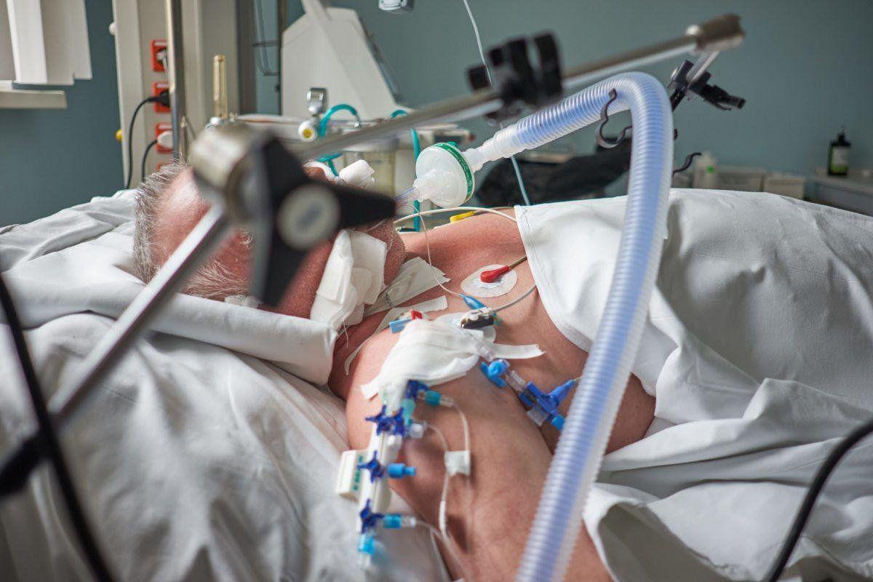
ကာကွယ်ဆေးသည် COVID-19 ကူးစက် မှုမှ သင့်ကို ကာကွယ်ပေးပါသည်။
ကာကွယ်ဆေးထိုးပြီးသည့်နောက်တွင် COVID-19 ကူးစက်ခံရလျှင်သော်မှ ကာကွယ်ဆေးက သင့်ကို အပြင်းအထန်ဖျားနာခြင်းမှ ကာကွယ်ပေးပါသည်။
Notes:
ကာကွယ်ဆေးသည် COVID-19 ကူးစက် မှုမှ သင့်ကို ကာကွယ်ပေးပါသည်။
ကာကွယ်ဆေးထိုးပြီးသည့်နောက်တွင် COVID-19 ကူးစက်ခံရလျှင်သော်မှ ကာကွယ်ဆေးက သင့်ကို အပြင်းအထန်ဖျားနာခြင်းမှ ကာကွယ်ပေးပါသည်။

Slide 13
Credits
CDC
National Resource Center for Refugees, Immigrants and Migrants
United Healthcare
University of Nebraska Medical Center

